Slide 1
CHÀO MỪNG CÁC EM ĐẾN VỚI TIẾT
TOÁN LỚP 1
Giáo viên: ......................

Slide 2





Toán

Slide 3
Ôn và khởi động

Slide 4
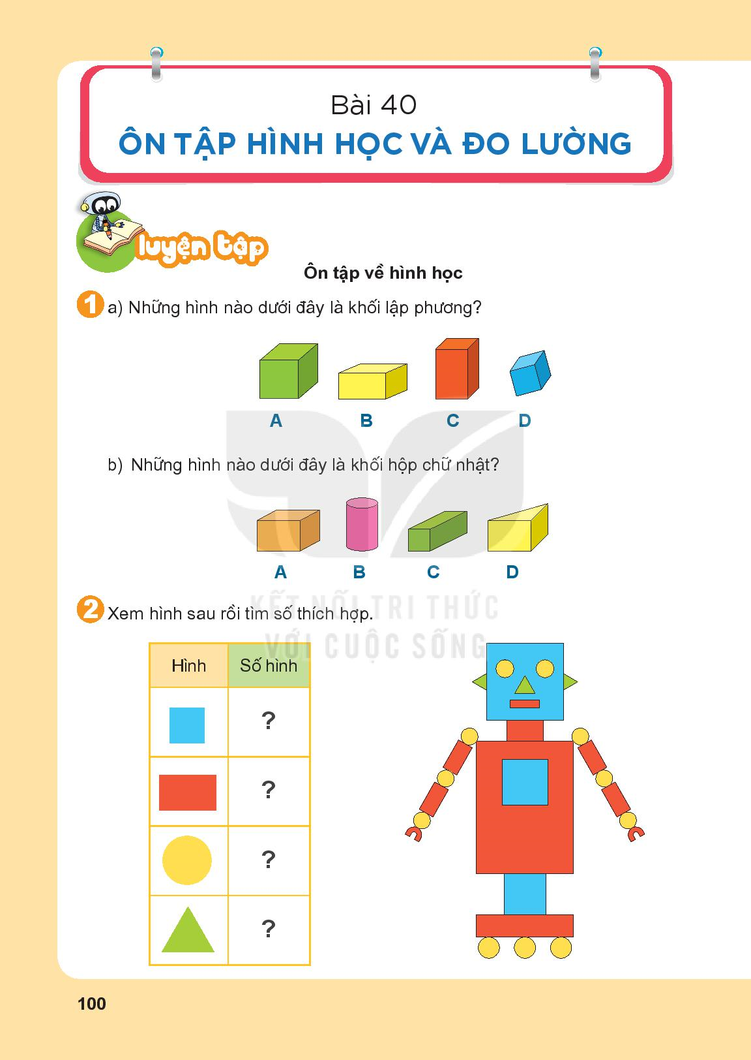

Slide 5
A
C

Slide 6
3
8
11
3

Slide 7
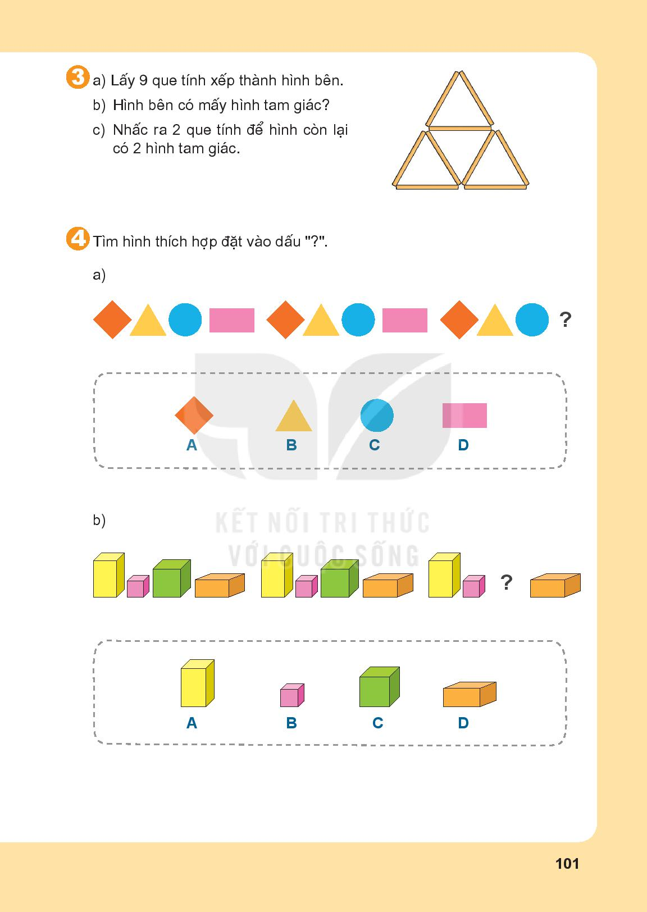

Slide 8
D
C

Slide 9
Bạn giỏi quá!

Slide 10


Slide 11
A
B

Slide 12
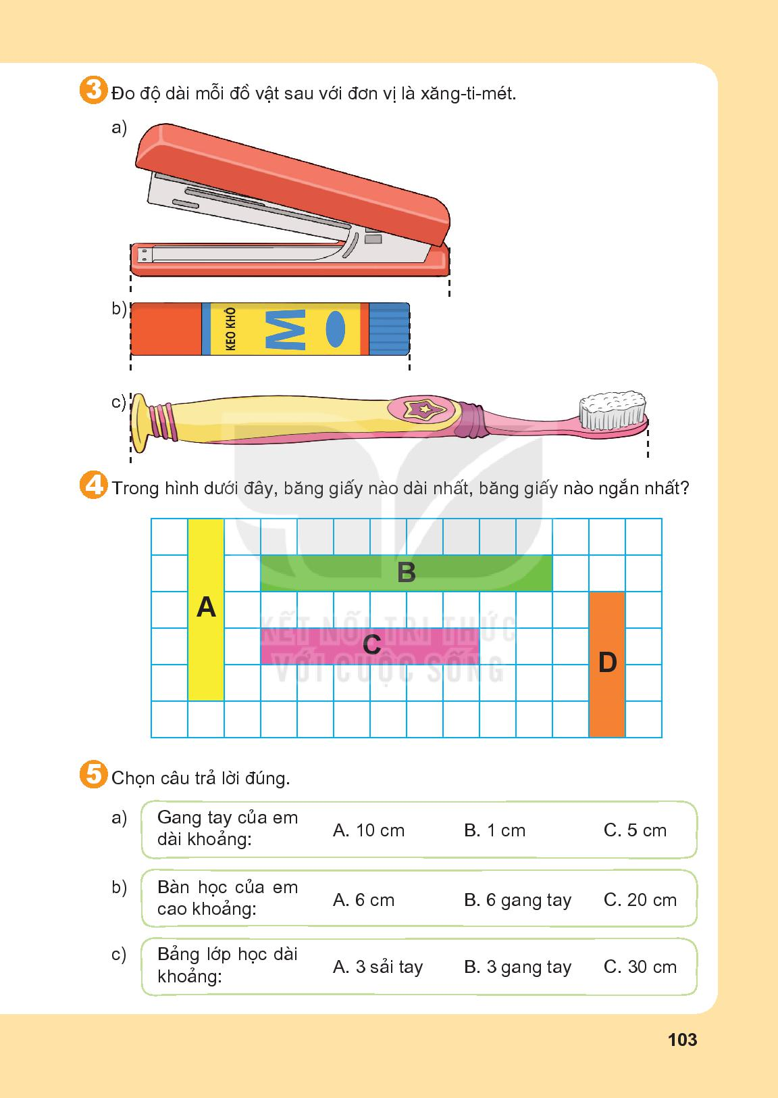

Slide 13
A

Slide 14
A
B
C

Slide 15
Dặn dò
.....................
..................

